Slide 1






















PRODUCT
互联网市场调研与市场定位
2-3 互联网市场定位
主讲人：马胜铭
时间：2026
Notes:
1.1标题命名要求
微课PPT标题命名：知识点名称
教学PPT标题命名：教学任务名称（几个知识点合成是一个任务）
1.2文字要求
字体大小：思源宋体 CN Heavy、36-48号字、白色、单倍行距

Slide 2
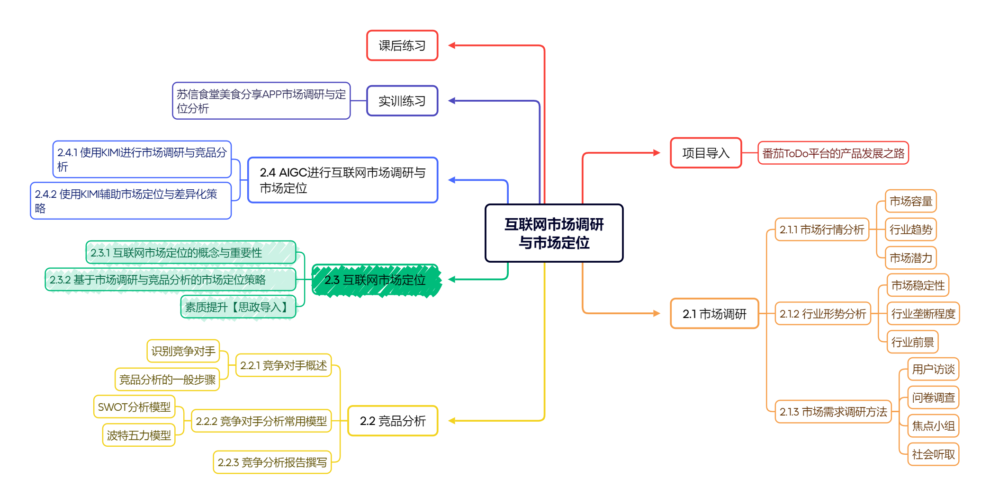
Notes:
字体大小：思源宋体 CN SemiBold、22号字、白色、行距固定不要更改
如微课内容仅一个时则不需要添加目录页，反之多个内容需添加

Slide 3
互联网市场定位的概念与
重要性
基于市场调研与竞品分析的
产品定位策略
Notes:
字体大小：思源宋体 CN SemiBold、22号字、白色、行距固定不要更改
如微课内容仅一个时则不需要添加目录页，反之多个内容需添加

Slide 4
互联网市场定位
的概念与重要性
市场调研
01
Notes:
左上角标题文字:思源黑体 CN Regular、24号字、灰色（R127\G127\B127）
目录标题文字：思源宋体 CN Heavy、36-44号字、1.5倍行距、蓝色（R67\G113\B194）
二级目录可选择性添加，如不需要无需添加

Slide 5
互联网市场定位的概念与重要性
互联网市场定位的概念
市场定位（Market Positioning）是指企业根据目标市场的需求和竞争状况，确定产品或服务在市场中的独特位置，以便更好地满足目标客户的需求并获得竞争优势的过程。在互联网产品开发中，市场定位是产品战略规划的重要组成部分，它决定了产品的方向、目标用户群体以及核心价值。
市场定位的核心是“差异化”，即通过独特的功能、服务或品牌形象，使产品在竞争激烈的市场中脱颖而出。差异化可以体现在多个方面，如功能特性、用户体验、价格策略、品牌形象等。
1
2
Notes:
首行标题：字体思源宋体 CN Heavy、28号字、蓝色（R0\G0\B102）
一级标题：字体思源黑体 CN Medium、22号字、黑色
二级标题：字体思源黑体 CN Medium、18号字、灰色（R118\G113\B113）
正文内容：字体思源黑体 CN Normal、16-18号字、黑色
忌满屏都是文字，应适当概括、修饰点缀或配图
所有段落行间距为多倍行距1.5，大段文字（超过三整行）叙述时首行缩进2字符
按中文习惯控制收尾字符。标点不得在一行字的开头，公式、字符串不得跨行断开--按中文习惯控制收尾字符
两端对齐，参考模板，段前段后均为0
以上要求均以在模板内进行设置，切勿更改模板。
注意：所有展示内容须在参考线内（红框内）展示，不可出边界。

Slide 6
互联网市场定位的概念与重要性
互联网市场定位的重要性
明确目标用户
提升竞争优势
优化资源配置
指导产品开发
增强品牌形象
通过市场定位，可以清晰地界定产品的目标用户群体，了解他们的需求、偏好和行为习惯，从而更好地满足用户需求，提高用户满意度和忠诚度。
在竞争激烈的互联网市场中，市场定位可以帮助产品找到独特的竞争优势，避免与竞争对手的正面冲突，从而在市场中占据一席之地
明确的市场定位有助于企业合理分配资源，集中精力开发和推广符合目标市场需求的产品，提高资源利用效率，降低开发成本
市场定位为产品开发提供了明确的方向和目标，确保产品功能和特性符合市场需求，减少开发过程中的盲目性和不确定性
通过市场定位，可以塑造独特的产品品牌形象，提升品牌知名度和美誉度，增强用户对品牌的认同感和忠诚度
001
002
003
004
005
Notes:
首行标题：字体思源宋体 CN Heavy、28号字、蓝色（R0\G0\B102）
一级标题：字体思源黑体 CN Medium、22号字、黑色
二级标题：字体思源黑体 CN Medium、18号字、灰色（R118\G113\B113）
正文内容：字体思源黑体 CN Normal、16-18号字、黑色
忌满屏都是文字，应适当概括、修饰点缀或配图
所有段落行间距为多倍行距1.5，大段文字（超过三整行）叙述时首行缩进2字符
按中文习惯控制收尾字符。标点不得在一行字的开头，公式、字符串不得跨行断开--按中文习惯控制收尾字符
两端对齐，参考模板，段前段后均为0
以上要求均以在模板内进行设置，切勿更改模板。
注意：所有展示内容须在参考线内（红框内）展示，不可出边界。

Slide 7
基于市场调研与竞品分析的产品定位策略
市场调研
01
Notes:
左上角标题文字:思源黑体 CN Regular、24号字、灰色（R127\G127\B127）
目录标题文字：思源宋体 CN Heavy、36-44号字、1.5倍行距、蓝色（R67\G113\B194）
二级目录可选择性添加，如不需要无需添加

Slide 8

基于市场调研与竞品分析的产品定位策略
需求导向定位
根据市场调研结果，确定目标用户的核心需求和痛点，开发满足这些需求的产品或服务。
例如，如果调研发现用户对某类产品的安全性有较高要求，可以将产品定位为“安全可靠”的产品。
定位策略
Notes:
首行标题：字体思源宋体 CN Heavy、28号字、蓝色（R0\G0\B102）
一级标题：字体思源黑体 CN Medium、22号字、黑色
二级标题：字体思源黑体 CN Medium、18号字、灰色（R118\G113\B113）
正文内容：字体思源黑体 CN Normal、16-18号字、黑色
忌满屏都是文字，应适当概括、修饰点缀或配图
所有段落行间距为多倍行距1.5，大段文字（超过三整行）叙述时首行缩进2字符
按中文习惯控制收尾字符。标点不得在一行字的开头，公式、字符串不得跨行断开--按中文习惯控制收尾字符
两端对齐，参考模板，段前段后均为0
以上要求均以在模板内进行设置，切勿更改模板。
注意：所有展示内容须在参考线内（红框内）展示，不可出边界。

Slide 9

基于市场调研与竞品分析的产品定位策略
差异化定位
通过竞品分析，找出竞争对手的劣势和市场空白，开发具有独特功能或服务的产品，实现差异化竞争。
例如，如果竞争对手的产品在用户体验方面存在不足，可以将产品定位为“用户体验最佳”的产品。
定位策略
Notes:
首行标题：字体思源宋体 CN Heavy、28号字、蓝色（R0\G0\B102）
一级标题：字体思源黑体 CN Medium、22号字、黑色
二级标题：字体思源黑体 CN Medium、18号字、灰色（R118\G113\B113）
正文内容：字体思源黑体 CN Normal、16-18号字、黑色
忌满屏都是文字，应适当概括、修饰点缀或配图
所有段落行间距为多倍行距1.5，大段文字（超过三整行）叙述时首行缩进2字符
按中文习惯控制收尾字符。标点不得在一行字的开头，公式、字符串不得跨行断开--按中文习惯控制收尾字符
两端对齐，参考模板，段前段后均为0
以上要求均以在模板内进行设置，切勿更改模板。
注意：所有展示内容须在参考线内（红框内）展示，不可出边界。

Slide 10

基于市场调研与竞品分析的产品定位策略
用户群体定位
根据市场调研结果，确定目标用户群体的特征和需求，开发针对特定用户群体的产品或服务。
例如，如果调研发现某类产品的用户主要是年轻人，可以将产品定位为“年轻人专属”的产品。
定位策略
Notes:
首行标题：字体思源宋体 CN Heavy、28号字、蓝色（R0\G0\B102）
一级标题：字体思源黑体 CN Medium、22号字、黑色
二级标题：字体思源黑体 CN Medium、18号字、灰色（R118\G113\B113）
正文内容：字体思源黑体 CN Normal、16-18号字、黑色
忌满屏都是文字，应适当概括、修饰点缀或配图
所有段落行间距为多倍行距1.5，大段文字（超过三整行）叙述时首行缩进2字符
按中文习惯控制收尾字符。标点不得在一行字的开头，公式、字符串不得跨行断开--按中文习惯控制收尾字符
两端对齐，参考模板，段前段后均为0
以上要求均以在模板内进行设置，切勿更改模板。
注意：所有展示内容须在参考线内（红框内）展示，不可出边界。

Slide 11
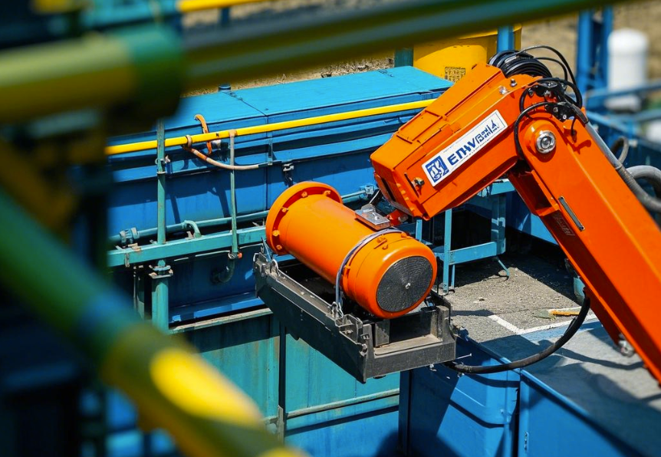
基于市场调研与竞品分析的产品定位策略
场景定位
根据市场调研结果，确定产品的主要使用场景，开发适合这些场景的产品或服务。
例如，如果调研发现某类产品的用户主要在移动场景下使用，可以将产品定位为“移动优先”的产品。
定位策略
Notes:
首行标题：字体思源宋体 CN Heavy、28号字、蓝色（R0\G0\B102）
一级标题：字体思源黑体 CN Medium、22号字、黑色
二级标题：字体思源黑体 CN Medium、18号字、灰色（R118\G113\B113）
正文内容：字体思源黑体 CN Normal、16-18号字、黑色
忌满屏都是文字，应适当概括、修饰点缀或配图
所有段落行间距为多倍行距1.5，大段文字（超过三整行）叙述时首行缩进2字符
按中文习惯控制收尾字符。标点不得在一行字的开头，公式、字符串不得跨行断开--按中文习惯控制收尾字符
两端对齐，参考模板，段前段后均为0
以上要求均以在模板内进行设置，切勿更改模板。
注意：所有展示内容须在参考线内（红框内）展示，不可出边界。

Slide 12

基于市场调研与竞品分析的产品定位策略
价值定位
根据市场调研和竞品分析结果，确定产品的核心价值和竞争优势，开发具有高性价比或独特价值的产品或服务。
例如，如果调研发现用户对某类产品的价格敏感，可以将产品定位为“高性价比”的产品。
定位策略
Notes:
首行标题：字体思源宋体 CN Heavy、28号字、蓝色（R0\G0\B102）
一级标题：字体思源黑体 CN Medium、22号字、黑色
二级标题：字体思源黑体 CN Medium、18号字、灰色（R118\G113\B113）
正文内容：字体思源黑体 CN Normal、16-18号字、黑色
忌满屏都是文字，应适当概括、修饰点缀或配图
所有段落行间距为多倍行距1.5，大段文字（超过三整行）叙述时首行缩进2字符
按中文习惯控制收尾字符。标点不得在一行字的开头，公式、字符串不得跨行断开--按中文习惯控制收尾字符
两端对齐，参考模板，段前段后均为0
以上要求均以在模板内进行设置，切勿更改模板。
注意：所有展示内容须在参考线内（红框内）展示，不可出边界。

Slide 13
思考
市场定位、品牌定位、产品定位
三者的区别?

Slide 14





THANK YOU
感谢观看!
主讲人：马胜铭
时间：2026

